Slide 1
网站变更监控自动报告
腾讯体育
2026-04-20 19:09:47

Slide 2
分析结论
1. **近期活跃度较低**：过去7天仅有一次数据变更（4月20日），整体更新频率偏低，可能处于业务平稳期或维护阶段。
2. **内容关注点集中**：近30天最热门的记录为“腾讯体育网页内容摘要”，表明当前用户或业务焦点可能集中在体育资讯领域。
3. **整体变动有限**：总变更次数仅为1次，说明数据或内容长期保持稳定，变动需求较少。

Slide 3

source_20_20260420_190947_trend.png

Slide 4

source_20_20260420_190947_cumulative.png

Slide 5
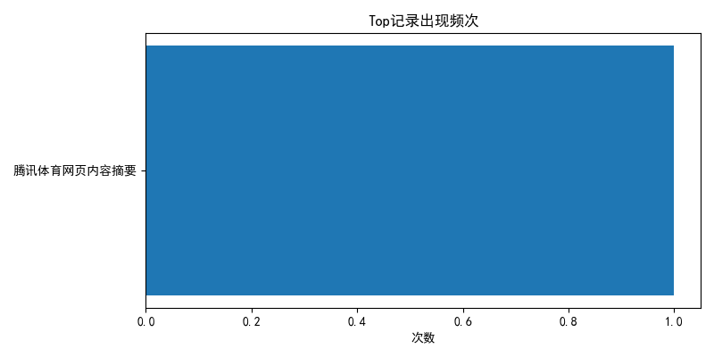
source_20_20260420_190947_top.png

